Slide 1

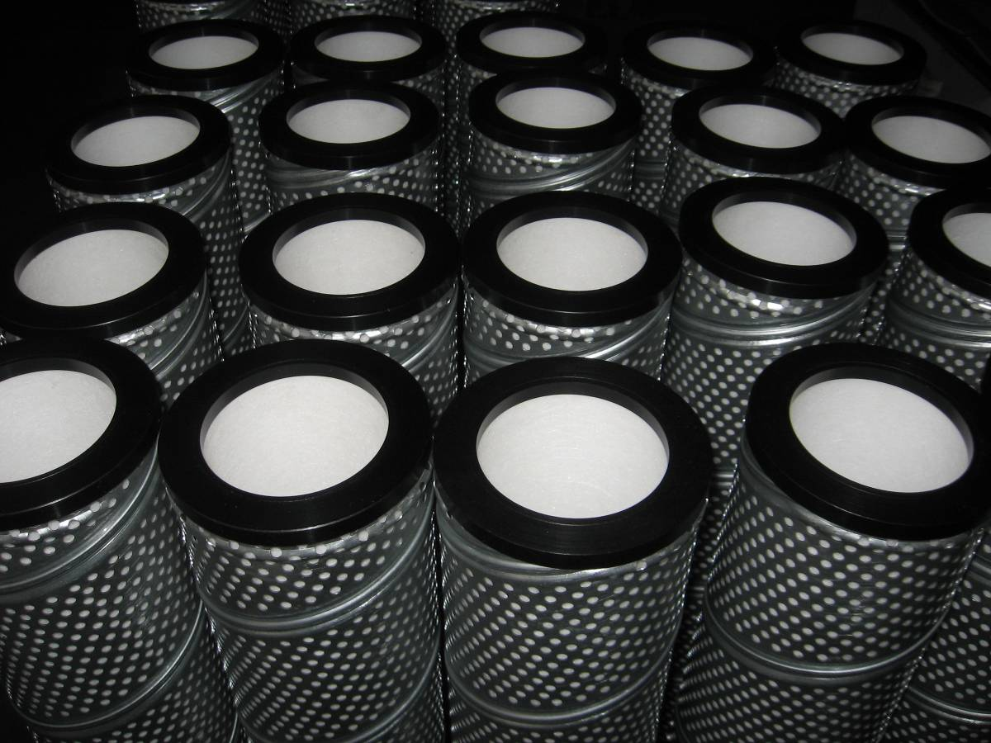
Группа компаний ЛАРТА Профессиональный выбор очистки без компромиссов
ФИЛЬТРУЮЩИЕ ЭЛЕМЕНТЫ
на базе ФОНМ
Предложение 2016

Slide 2
Наша история
Идея разработки особой технологии и оборудования для аэродинамического распыления расплава полимеров в производстве фильтрующих объемных нетканых полимерных материалов (ФОНМ) родилась в 2000 году в городе Гомель, Беларусь. Согласно разработанной концепции, с применением инновационного подхода, ФОНМ должны были не только решать проблему очистки различных фильтруемых сред. Они должны были удешевить, выпускаемые впоследствии фильтроэлементы за счет использования в производстве российского сырья и составляющих. В качестве сырья для производства ФОНМ было решено использовать специальные марки полипропилена (ПП) и его сополимеры (СПП), полиэтилен (ПЭ), а так же ультратонкие стекловолокна. Являясь сторонником и генератором инноваций, НТЦ ЛАРТА представила на рынок уникальное решение - волокнисто-пористые фильтроэлементы – коалесцеры. Обеспечивая объемную фильтрацию, использование фильтроэлементов на базе ФОНМ как КОАЛЕСЦЕРОВ, ЯВЛЯЕТСЯ ИХ БЕССПОРНЫМ ПРЕИМУЩЕСТВОМ в классе аналогичных ФЭ. В 2001 году группа технологов начала разработку и внедрение первой партии ФОНМ
C самого начала своей деятельности НТЦ ЛАРТА установила строгие правила контроля качества производства ФОНМ. Специалисты НТЦ ЛАРТА уверены, что только высококачественная продукция может удовлетворить запросы клиентов - профессионалов и этот принцип является гарантией бескомпромиссного качества продукции НТЦ ЛАРТА

Slide 3
В настоящее время Группа компаний (ГК) «ЛАРТА»
является производителем фильтрующих элементов
(сертификат № Г 5792 продукции собственного производства)
для фильтров и фильтров-сепараторов очистки природного
и попутного газа
«Элементы фильтрующие волокнисто-пористые ЭФВП» ТУ BY 691395874.001-2012, нашего производства успешно эксплуатируются на объектах добычи и транспорта газа ОАО «Газпром», ОАО «Мосстройтрансгаз», АО «ИНТЕРГАЗ Центральная Азия» УМГ «Актау». Такие предприятия, как АО «ГМС Нефтемаш», ОАО «Сибнефтемаш», Промышленная группа «Генерация», ООО «НПО Вертекс», АО «Газстройдеталь», ОАО «АвиаГаз Центр», ООО «Завод Газпроммаш» используют в производимых ими фильтрах и сепараторах фильтрующие элементы нашего производства. Отличительной особенностью, способствующей повышению эффективности, фильтрующих элементов ЭФВП является использование в их конструкции суперолеофобного/гидрофобного слоя из фторопластового микроволокнистого материала.
Фильтрующие элементы пылеуловители и фильтрующие элементы коалесцеры ЭФВП прошли испытания на испытательном полигоне филиала «Саратоворгдиагностика» в составе пылеуловителя П-2/50(80) и сепаратора-коалесцера СК-2/50(80) производства ООО «Буланашский машиностроительный завод» и рекомендованы к применению на объектах ОАО «Газпром» (акт №20 от 23 апреля 2015г. приемочных испытаний сепаратора-коалесцера СК-2/50(80) и пылеуловителя П-2/50(80) производства ООО «Буланашский машиностроительный завод» п.Буланаш, разработчик ООО «НПО КБ Кочубея» г. Екатеринбург и утвержден заместителем начальника управления-заместителем председателя постоянно действующей комиссии ОАО «Газпром» для проведения испытаний ТПА А.Н. Колотовским от 7 мая 2015 года)

Slide 4
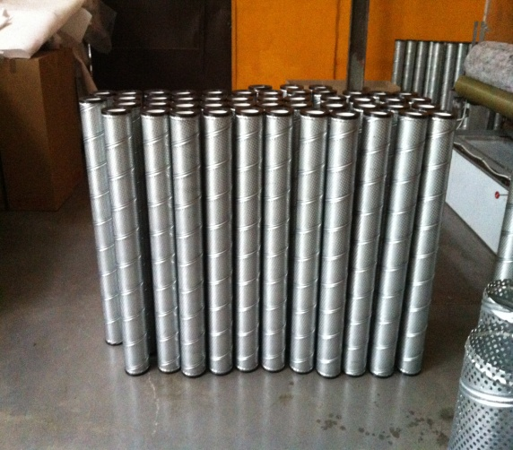
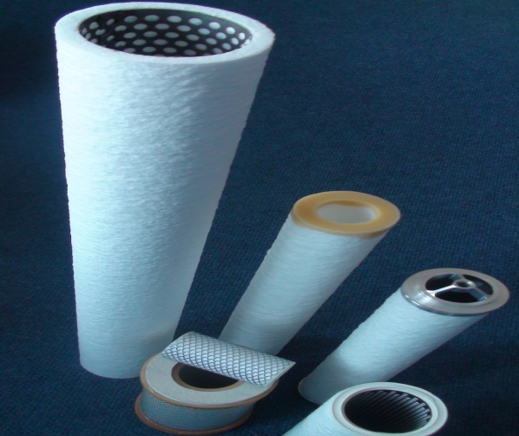
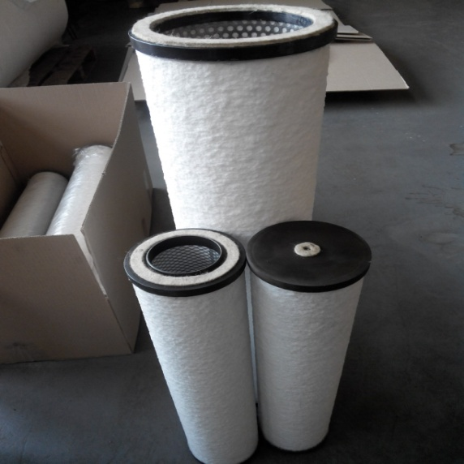
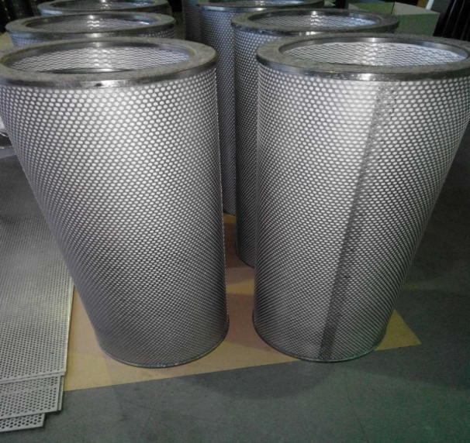
Область применения фильтроэлементов
Химическая стойкость ФОНМ к воздействию широкого спектра агрессивных веществ, низкая склонность к набуханию (0,2 – 2,0% щелочах, кислотах, ацетоне и 3,0 – 10,0% в нефтепродуктах) позволяют наладить производство для применения в различных областях, а именно:
фильтры магистральных и низконапорных систем транспорта природного газа для очистки его от твердых частиц, капельной влаги и газового конденсата;
фильтры очистки сжатого воздуха от пыли и капельной жидкости (масла, влаги);
фильтры очистки светлых и темных нефтепродуктов от капельной влаги и твердых частиц;
фильтры очистки турбинных масел и гидравлических жидкостей;
фильтры очистки различных жидкостей, в том числе пищевых;
фильтры очистки пропан-бутановой смеси, сжиженных газов;
фильтры воздухоочистных установок для очистки воздуха от паров слабоконцентрированных соляной и серной кислот;
фильтроэлементы для тонкой очистки топливного газа в газотурбинных установках;
фильтроэлементы на основе активированного угля (задерживают частицы размером более 0,003 мкм, такие как носители запаха)

Slide 5
Расчет и изготовление фильтроэлементов
Фильтроэлементы изготавливаются на основании расчетов, проведенных по техническим требованиям Заказчика. Задачей расчетов является определение параметров ФОНМ и конструкции фильтроэлемента, которые должны обеспечить два основных эксплуатационных параметра:
• тонкость фильтрации;
• допустимый перепад давления на чистом фильтроэлементе.
Расчет фильтроэлемента носит конструкторско-технологический характер, так как при этом учитываются: техническая информация, полученная от Заказчика и параметры технологического процесса формирования ФОНМ.
Для расчета параметров ФЭ в «Научно-техническом центре ЛАРТА» разработано программное обеспечение, позволяющее производить модельный расчет ФЭ.

Slide 6
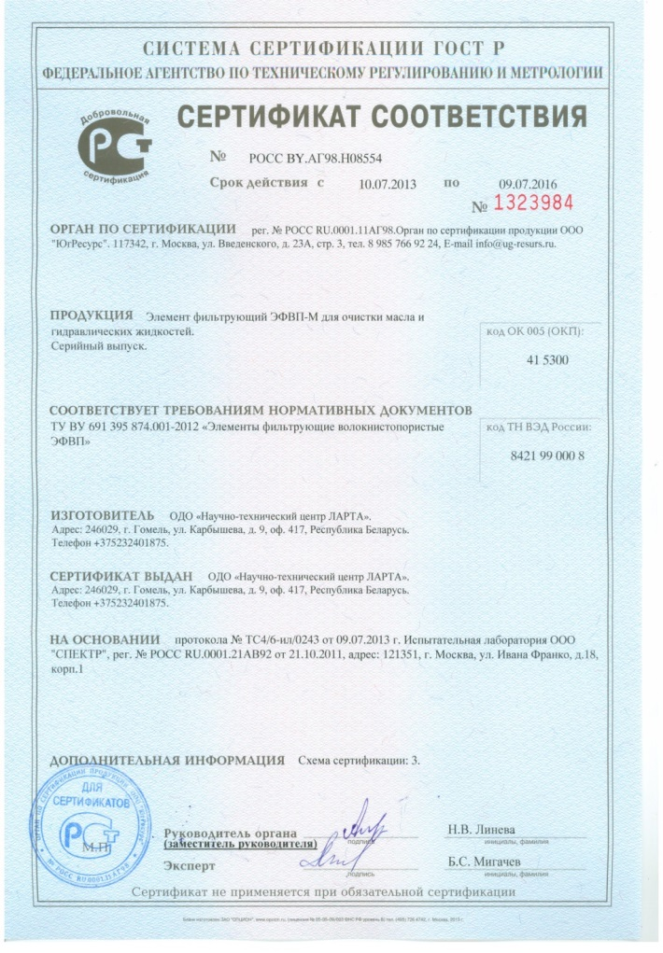
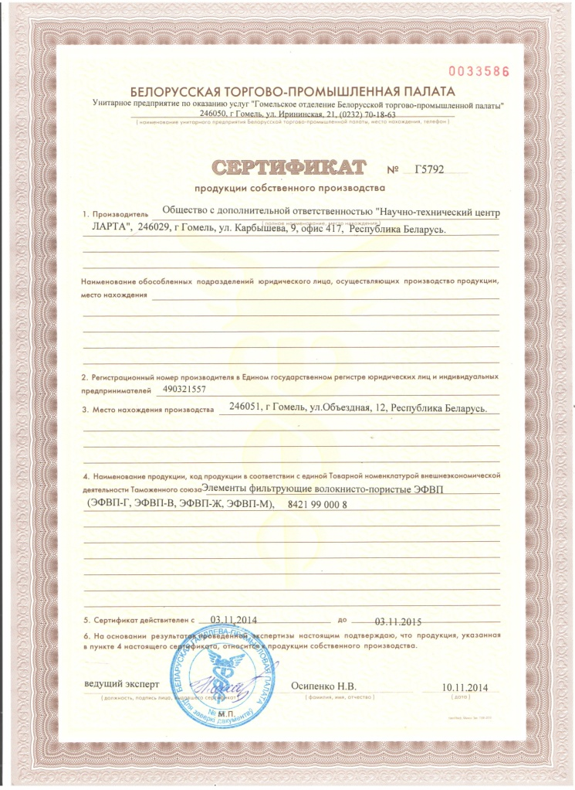
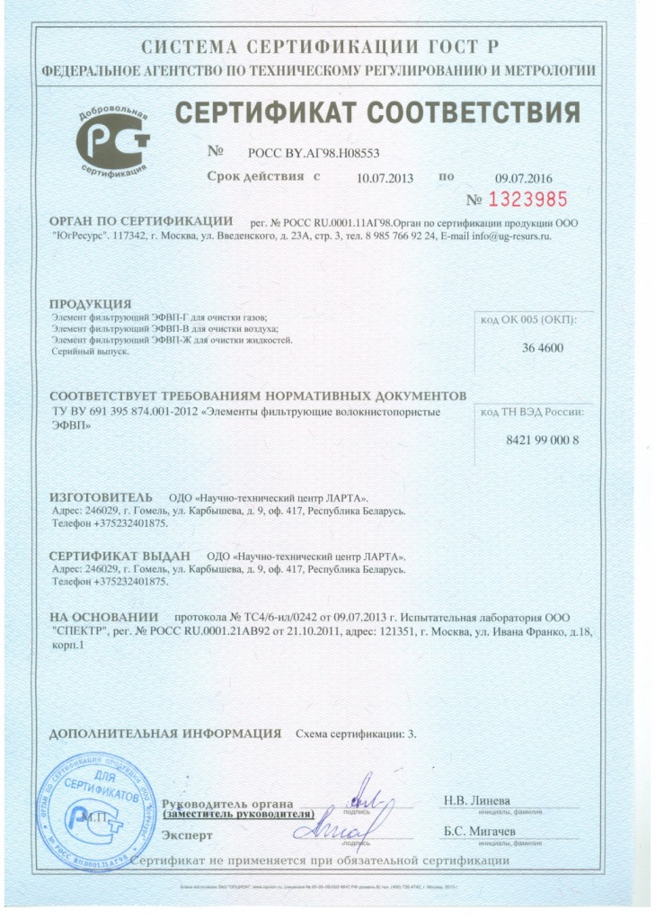
Наши сертификаты

Slide 7

Экология, охрана окружающей среды и промышленная безопасность
В своей деятельности НТЦ ЛАРТА придерживается концепции социально-этичного маркетинга и, как следствие, выступает в поддержку курса экологических инициатив и ставит перед собой следующие цели в области охраны окружающей среды и промышленной безопасности:
Сокращать и предотвращать негативные воздействия на окружающую среду от производственной и иной деятельности
Соблюдать требования законодательства РФ в области охраны окружающей среды и промышленной безопасности
Рационально использовать природные ресурсы и энергию, постоянно снижать их затраты, внедрять безотходные и малоотходные технологии

Slide 8

Референц-лист по поставке элементов фильтрующих волокнисто-пористых ЭФВП ТУ BY 691395874.001-2012, производства ГК «ЛАРТА»
Заказчик | Наименование объекта | Поставленная продукция | Год поставки | Примечание
ОАО «Сибнефтемаш» Россия, Тюмень | Газовые сепараторы С-2,С-3, С-5 для Новопортовского НГКМ ПАО «Газпром» | Фильтрующие элементы коалесцеры ЭФВП-Г 1-8 мкм и ЭФВП-Г 10 мкм | 2015 | Серийная Поставка 1000 шт.
ООО «НМЗ-Компрессорное оборудование» Россия, Екатеринбург | Фильтры природного газа | Фильтрующие элементы ЭФВП-Г 5 мкм | 2016 | Серийная поставка
ООО «НЕФТЕМАШ» Россия, Сызрань | Фильтры коалесцеры природного газа | Фильтрующие элементы коалесцеры ЭФВП-Г 10 мкм | 2015, 2016 | Серийная поставка
ООО «Инженерный центр газового оборудования» Россия, Екатеринбург | Фильтры природного газа | Фильтрующие элементы ЭФВП-Г 3 мкм и ЭФВП-Г 5 мкм | 2015 | Серийная поставка
ООО «Завод «Газпроммаш» Россия, Саратов | Фильтры коалесцеры природного газа | Фильтрующие элементы коалесцеры ЭФВП-Г 0,3 мкм | 2015, 2016 | Серийная поставка
ОАО «Мосстройтрансгаз» Россия, Москва | Фильтры коалесцеры природного газа | Фильтрующие элементы коалесцеры ЭФВП-Г 5 мкм | 2015 | Серийная поставка 150 шт.
ОАО «ГАЗСТРОЙДЕТАЛЬ» Россия, Тула | Фильтры сепараторы | фильтрующие элементы большого диаметра (225 и 450 мм) ЭФВП-Г 25 и 50 мкм | 2014, 2015 | Серийная поставка

Slide 9
НПО «Вертекс» Россия, Краснодар | Фильтры сепараторы очистки природного газа | Фильтрующие элементы коалесцеры ЭФВП-Г 3, 5, 10 мкм | 2013, 2014, 2015 | Серийная поставка
ООО «ИНСТАГАЗ» Россия, Пермь | Фильтры очистки природного газа высокотемпературные (до +140ºС) | Фильтрующие элементы ЭФВП-Г 5мкм | 2015 | Серийная поставка
ОАО "ГМС Нефтемаш", Россия, Тюмень | Сепараторы природного газа | Фильтрующие элементы коалесцеры ЭФВП-Г 5мкм | 2013, 2014, 2015 | Серийная поставка Фильтроэлементы разработаны под новые корпуса фильтров-сепараторов
ОАО «Михайловский ГОК» Россия, г.Железногорск | Фильтры газа | Фильтрующие элементы ЭФВП-Г 20 мкм | 2014, 2015, 2016 | Серийная поставка
ТОО «Толеби Сауда» Казахстан | Фильтры сепараторы природного газа | Фильтрующие элементы маслосепараторы ЭФВП-Г 0,3 мкм | 2015 | Серийная поставка
ПГ «Генерация», ООО "НПО КБ Кочубея" Россия, Екатеринбург | Фильтры сепараторы, фильтры коалесцеры природного газа | Фильтрующие элементы пылеуловители коалесцеры и сорбционные ЭФВП-Г | 2014, 2015 | Серийная поставка Фильтроэлементы разработаны под новые корпуса фильтров
ООО «НПО ДЕКАКНТЕР» Россия, Домодедово | Фильтры очистки очистки турбинных и трансформаторных масел | Фильтрующие элементы ЭФВП ЭФВП-Ж 5 мкм | 2015 | Серийная поставка
ООО «ЛИДКОР» Россия, Екатеринбург | Установки очистки воздуха | Фильтрующие элементы ЭФВП-В 0,2 мкм | 2015 | Серийная поставка

Slide 10
Гродненская ТЭЦ-2 Беларусь, Гродно | Установки очистки воздуха для турбин OME | Фильтрующие элементы ЭФВП-В 0,3 мкм | 2015 | Замена импортных фильтроэлементов ZANNI-TECH
ОАО «Белэнергомаш-БЗЭМ» Россия, Белгород | Фильтры сепараторы природного газа | фильтрующие элементы коалесцеры ЭФВП-Г 5, 10 мкм | 2014, 2015 | Серийная поставка
ООО «Завод «Нефтегазоборудование» Россия, Саратов | Фильтры сепараторы природного газа | фильтрующие элементы коалесцеры ЭФВП-Г 3 мкм | 2014 | Серийная поставка
ТОО «Казахтуркмунай» Казахстан | Фильтры сепараторы природного газа | Сепарационные фильтрующие элементы и коалесцеры ЭФВП-Г 10 и 25 мкм | 2014 | Серийная поставка 600 шт.
ТОО «Инерт-газпром» Казахстан | Фильтры сепараторы природного газа | фильтрующие элементы ЭФВП-Г 10 мкм | 2014 | Серийная поставка
ООО «Газрегионпоставка» Россия, Саратов | Фильтры сепараторы природного газа | фильтрующие элементы коалесцеры ЭФВП-Г 5 мкм | 2014 | Серийная поставка
ООО «БалтПромРемСервис» Россия , Санкт-Петербург | Фильтры сепараторы природного газа | фильтрующие элементы больших диаметров (225, 300 и 400 мм) 25 и 50 мкм | 2014, | Серийная поставка
СП «Интеркапс» ОАО «Медпласт», ОАО «Гомсельмаш», ОАО «Белшина» Гомель, Беларусь | Фильтры коалесцеры сверхтонкой очистки сжатого воздуха для чистых помещений | Фильтрующие элементы коалесцеры ЭФВП-В 0,3 и 0,1 мкм Угольные фильтроэлементы ЭФВП-В-СО сорбционные | 2012, 2013, 2014 | Замена импортных фильтроэлементов HANTER, ZANDER, Atlas Copco и др.

Slide 11

ООО «МастерОйл» Россия, Москва | Установки очистки турбинных и трансформаторных масел | Фильтрующие элементы коалесцеры | 2012, 2013, 2014 | Серийная поставка
Витебская ТЭЦ Беларусь, Витебск | Фильтр тонкой очистки турбинного масла | Фильтрующие элементы коалесцеры ЭФВП-М 10мкм, 22 мкм | 2012, 2013 2014 | Замена импортных фильтроэлементов PALL, BOLL
Гомельская ТЭЦ Беларусь, Гомель | Фильтр тонкой очистки топливного газа | Фильтрующие элементы ЭФВП-Г 5мкм | 2012 | Новая конструкция фильтроэлемента для фильтра ФГ-300
Оршанская ТЭЦ , Лукомльская ГРЭС Беларусь | Скруббер | Фильтрующие элементы ЭФВП-Г 2мкм | 2012, 2013 | Замена импортных фильтроэлементов INDUFIL
 | Фильтры очистки регулирующего и смазочного масел турбин | Фильтрующие элементы и коалесцеры ЭФВП-М 5мкм, 10 мкм, 12 мкм, 22 мкм | 2012, 2013 2014 | Замена импортных фильтроэлементов HILKO, DIVISION, PALL, INTERNORMEN, MAHLE
Минская ТЭЦ-2 Беларусь, Минск | Фильтр тонкой очистки топливного газа | Фильтрующие элементы коалесцеры ЭФВП-Г 3мкм | 2011, 2012, 2014 | Серийная поставка Замена импортных фильтроэлементов

Slide 12
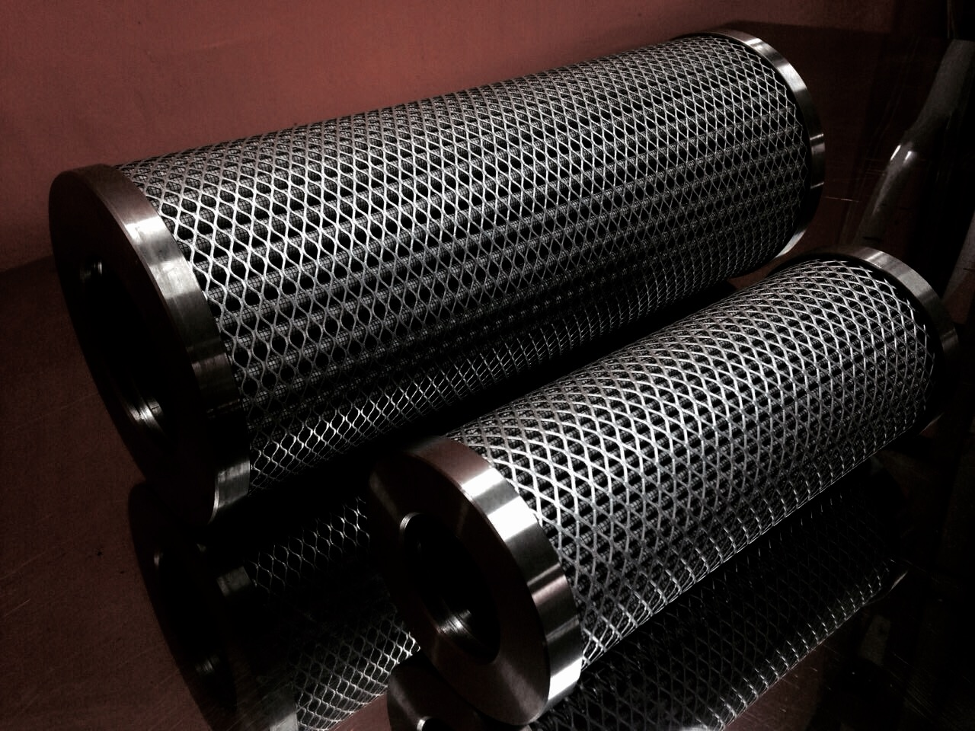
Общество с ограниченной ответственностью
ЛАРТА Текнолоджи
www.lartagroup.com e-mail: lartatek@mail.ru
_____________________________________________________________
241050, РФ, г. Брянск, бульвар Гагарина, д. 27, к. 111.
ИНН – 3250055840 ; КПП - 325701001
Р/сч 40702810008000101742 в Брянском ОСБ № 8605 ПАО «СБЕРБАНК» в г.Брянске, БИК 041501601,
к/сч 30101810400000000601
Тел : +7-905-188-22-31; факс: +7-4832-66-50-56;
+375-232-26-05-43
Представительство по УрФО :
Костерова Ирина Олеговна
г. Екатеринбург, ул. Малышева, 12 б,
оф. 308
e-mail: kosterova_importtex@mail.ru
Тел.: +7-906-808-9256

